Slide 1
ITSS
Fait par Amélie Cliche

Slide 2
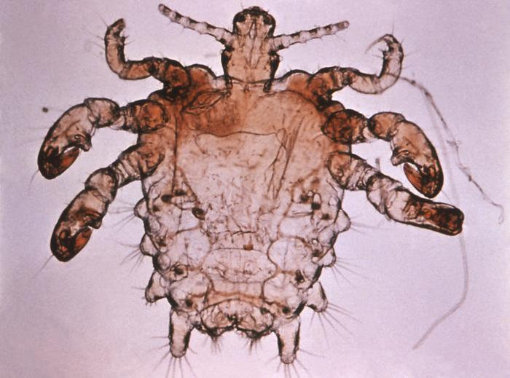
Nom de l'infection:morpignon
Autre nom:poux pubis
Nom scientifique:phtirius pubis
Mode de transmission:relations sexuelles
Classification:règne animal(arthropole
Traitement:crème, lotions ou shampoings

Slide 3
Nom de l'infection:virus du papillome humain
Autre nom:Condylomes
Nom scientifique:VPH
Mode de transmission:relation sexuelles
Classification:virus
Traitement:Cryothéraple(azote liquide), crême

Slide 4
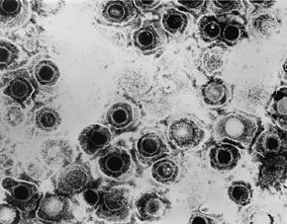
Nom de l'infection:virus de l'herpès simplex de type 2
Autre nom:herpès génital
Nom scientifique:VHS-ll (virus herpes simplex)
Mode de transmission:relations sexuelle
Classification:virus
Traitement:antiviraux

Slide 5
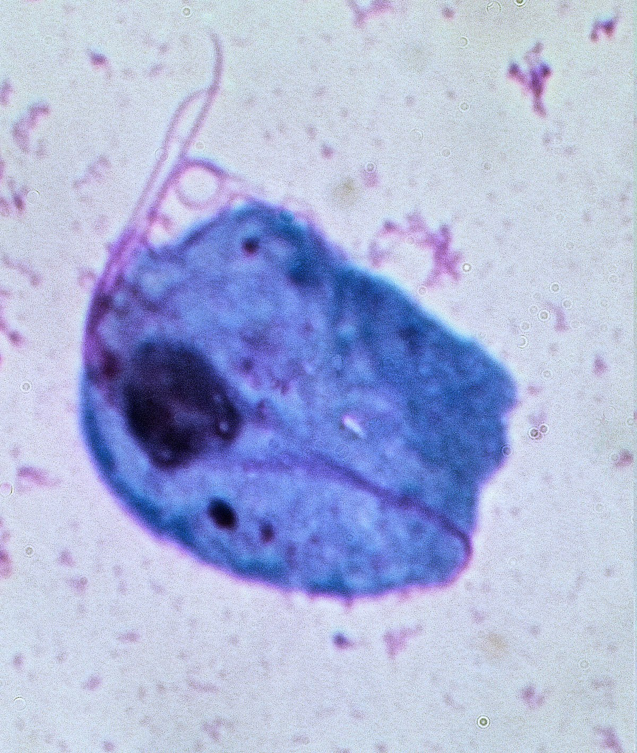
Nom de l'infection:trichomonose urogénitale
Autre nom:Trichomonase
Nom scientifique:trichomonas vaginalis
Mode de transmission:relation sexuelles
Classification:règne des protsite
Traitement:antibiotique

Slide 6
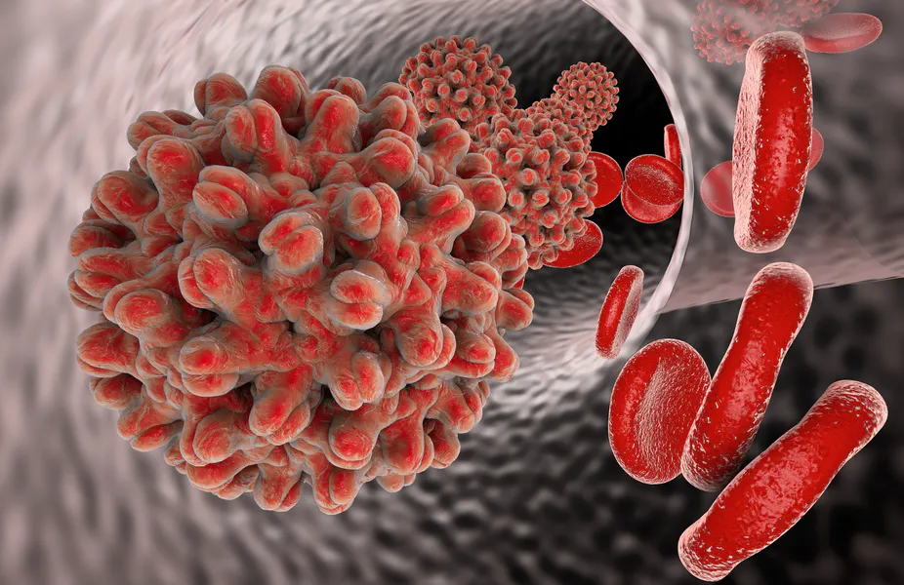
Nom de l'infection:virus de l'hépatie b
Autre nom:hépatie b
Nom scientifique:VHB
Mode de transmission:relations sexuelles
Classification:virus
Traitement:aucun

Slide 7
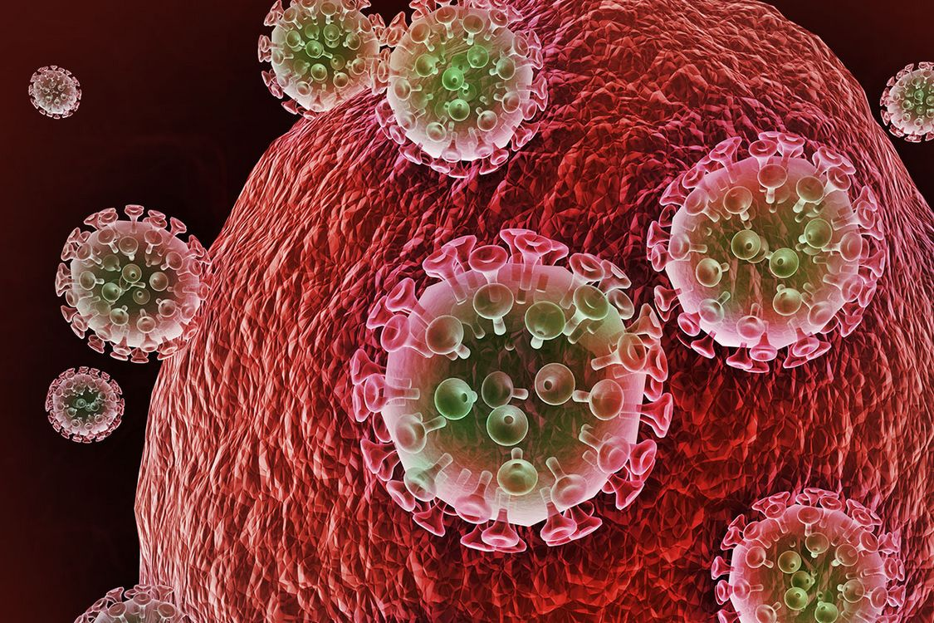
Nom de l'infection:virus de l'immunodéficience humaine
Autre nom:VIH,Sida
Nom scientifique:VIH
Mode de transmission:relation sexuelles
Classification:virus
Traitement:trithérapie

Slide 8
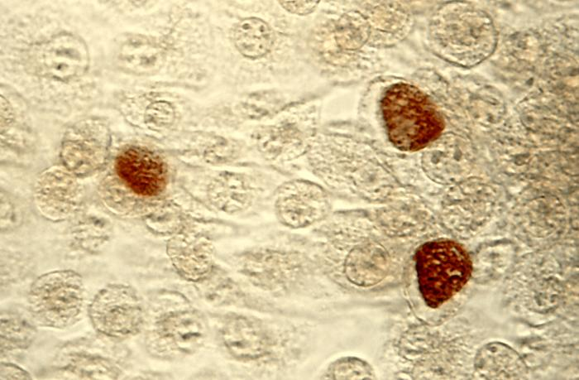
Nom de l'infection:Vaginite
Autre nom:Chlamydrose génitale
Nom scientifique:Chamydia trachomatis
Mode de transmission:relations sexuelles
Classification:règne des monères
Traitement:antibiotique

Slide 9
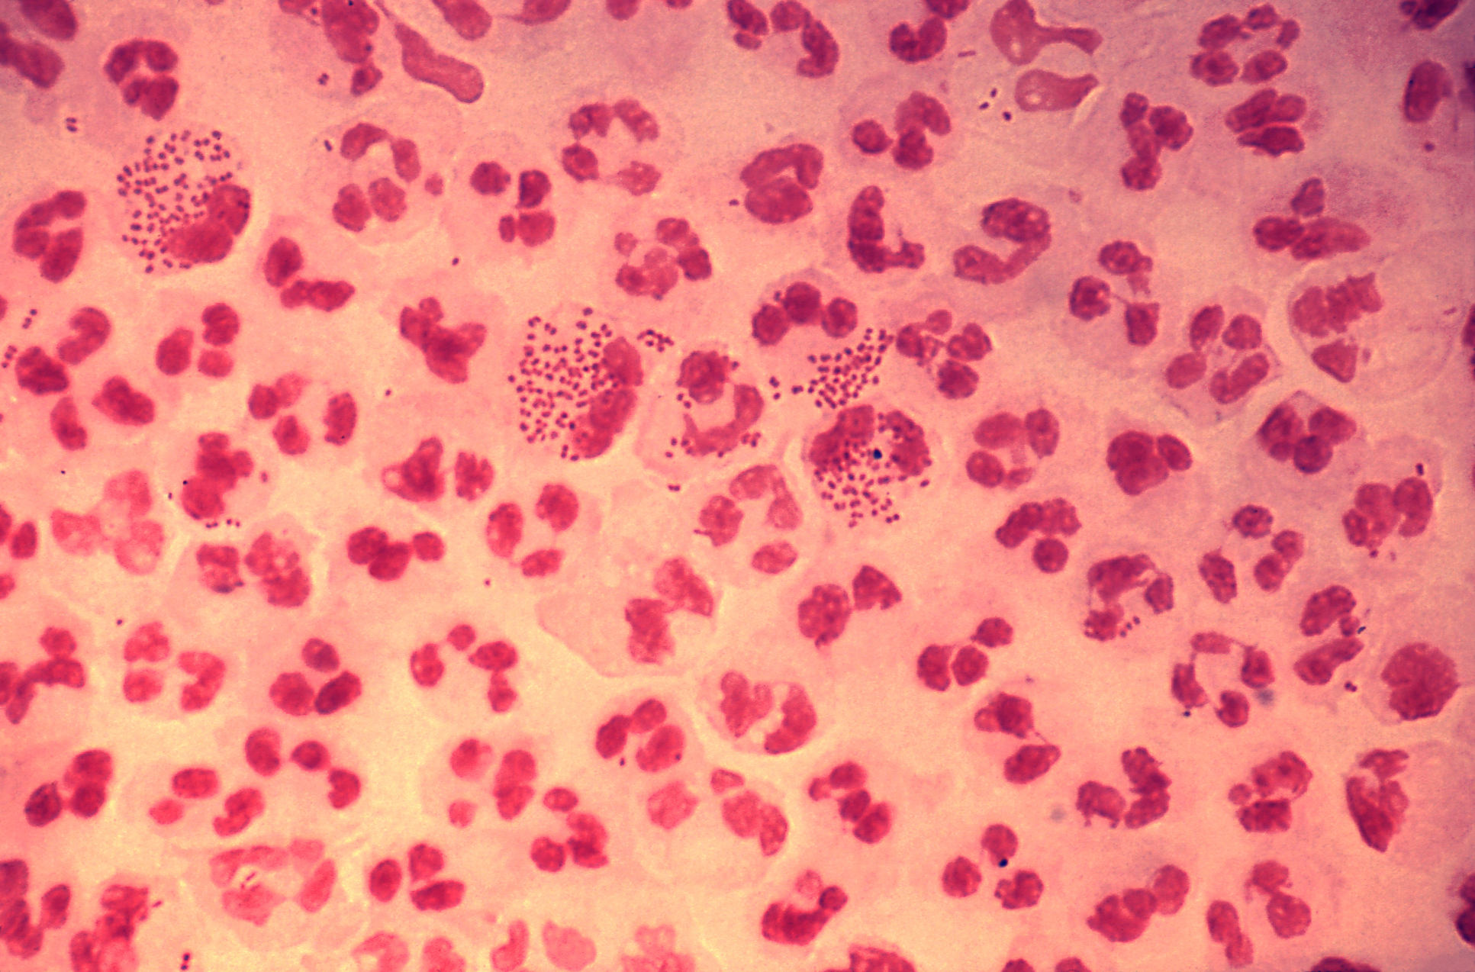
Nom de l'infection:chaude-piste
Autre nom:gonorrhé
Nom scientifique:Neisseria gonorrhoeae
Mode de transmission:relation sexuelles
Classification:règne des monères
Traitement:antibiotiques

Slide 10
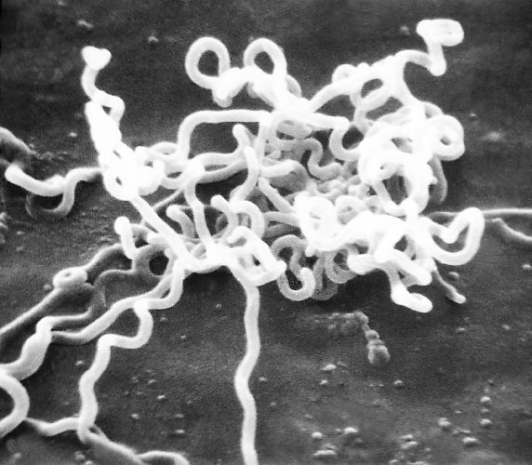
Nom de l'infection:Tréponème pâle
Autre nom:syphilis
Nom scientifique:Treponema pallidum
Mode de transmission:
Classification:règnes des monères
Traitement:antibiotiques

